Slide 1
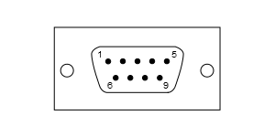
TxD+
TxD-
1
5
6
9
RxD+
RxD-

